Slide 1
Git: Ramificando tu vida
Introducción a Git como sistema distribuido de control de versiones
Soulberto Lorenzo
slorenzot@gmail.com
Twitter: @slorenzot
github.com/slorenzot
bitbucket.org/slorenzot

Slide 2
Git: Introducción
Todo desarrollo de software necesita control de versiones, correcciones y funcionalidades

Slide 3
Git: Introducción
Sistema de control de versiones distribuido
Desarrollado por Linus Torvalds
Para proyectos de gran magnitud (muchos archivos de código fuente)
Desarrollado a bajo nivel para que otros desarrollen la interfaz

Slide 4
Git: Características
Desarrollado no lineal.
Gestión distribuida.
Eficiencia en proyecto grandes.
Notificaciones de cambio entre versiones.
Manejo de nodos de cambios.

Slide 5
Git: Historia
Desarrollado como una alternativa a los sistemas de control de versiones existentes, para controlar los cambios y correcciones de errores en el desarrollo del kernel Linux.
Desarrollado por Linus Torvalds y un equipo de desarrolladores centrados en cambios distribuidos.

Slide 6
Git: Usos
Pensado inicialmente para el control de código fuente, pero puede ser usado para el control de ficheros de casi toda índole, con algunas restricciones:
        Imágenes
        Documentos

Slide 7
Git: Flujo de trabajo
Sin seguir
Untracked
Sin modificar
Unmodified
Modificado
Modified
Guardado
Staged
Agregar
Editar
$git add
$git add
Guardar
$git commit
$git push
Obtener / Enviar cambios
Remover
$git pull
$git del

Slide 8
Git: Conceptos esenciales
Estado del repositorio ($git status) [local]
Cambios en el repositorio ($git log) [local]
Cambiar/crear rama ($git checkout) [local]
Seguir/No seguir ($git add/$git del) [local]
Envio ($git commit) [local]
Repositorios origin/master
Jalar ($git pull) [remoto]
Subir ($git push) [remoto]

Slide 9
Git: Conceptos esenciales
Commit 1
Commit 4
Guardar cambios ($git commit) [local]
$git commit [-a] [-m ”Comentario”]

Slide 10
Git: Conceptos esenciales
Servidor
origin/master
Subir cambios ($git push) [remoto]
Local
master

Slide 11
Git: Conceptos esenciales
master
Crear rama ($git branch) [local]
B1
B2
B3
B4
develop
A1
A2

Slide 12
Git: Conceptos esenciales
master
Cambiar rama ($git checkout) [local]
B1
B2
B3
develop
A1
A2
A3

Slide 13
Git: Conceptos esenciales
Servidor
origin/master
A1
A2
A3
A4
A5
A6
Obtener cambios ($git pull) [remoto]
Local
master
A1
A2
A3
A4
A5
A6

Slide 14
Git: Conceptos avanzados
B1
B2
master
develop
Sobreescribir cambios ($git rebase) [local]
A1
A2
A3
A4

Slide 15
Git: Conceptos avanzados
B12
B13
B14
develop
Sobreescribir cambios ($git merge) [local]
master
A1
A2
A3
A4

Slide 16
Git: Conceptos avanzados
X
Y
develop
master
A
M
Sobreescribir cambios ($git rebase) [local]
master
A
X
Y

Slide 17
Git: Conceptos avanzados
develop
B2
B3
B4
B5
Fusionar un envio ($git cherry-pickup) [local]
master
A1
A2
A3

Slide 18
Git: Conceptos esenciales
release1.0
release2.0
Guardar cambios ($git tag) [local]
$git tag [-a] “etiqueta” [-m ”Comentario”]
master

Slide 19
Git: Secuencias básicas
$cd /Users/slorenzo/Documents/Presentations/FLISOL/Git
$git init
$git config --global user.name "Mi nombre"
$git config --global user.email "miemail@youremail.com"
$git add file.sh
$git commit -m “Primer envio”
$git push
$git status
$git checkout develop
$ git clone git://github.com/slorenzot/test.git test
$git checkout [RAMA]

Slide 20


Slide 21
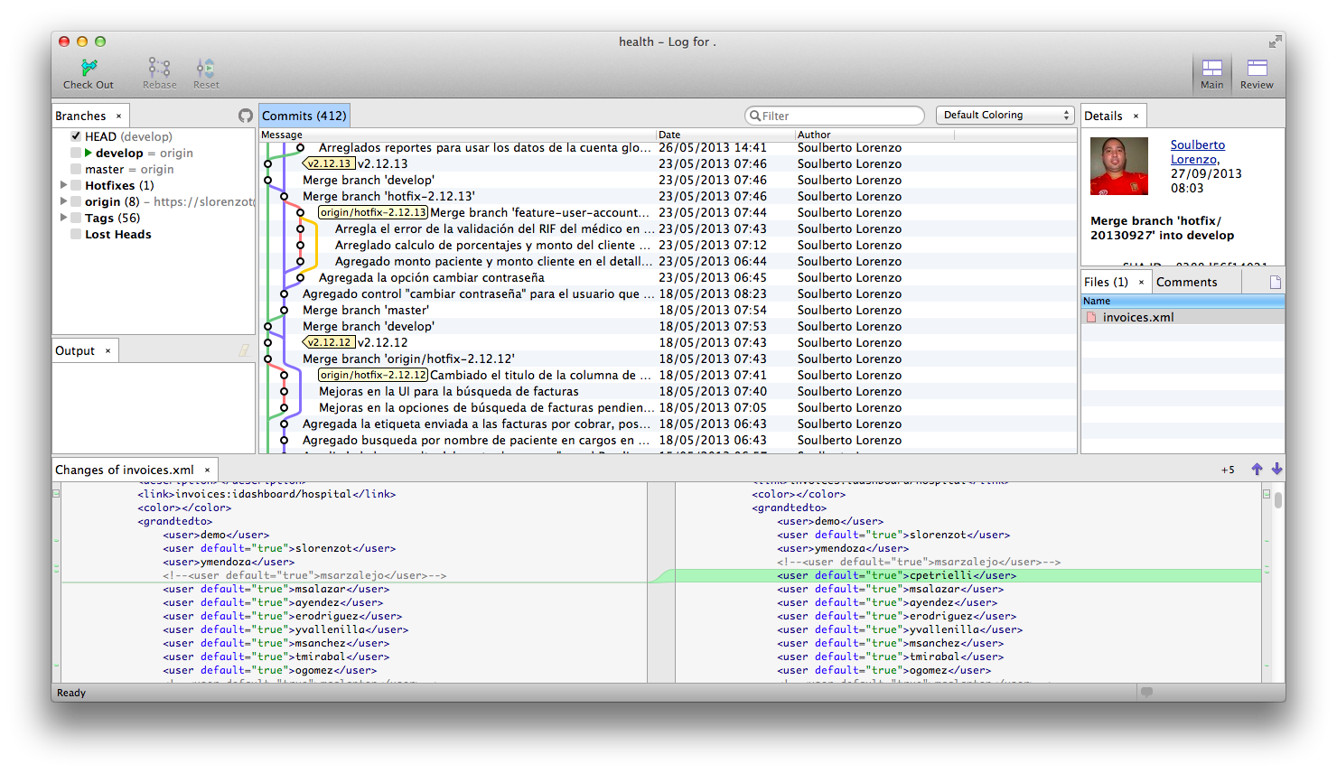
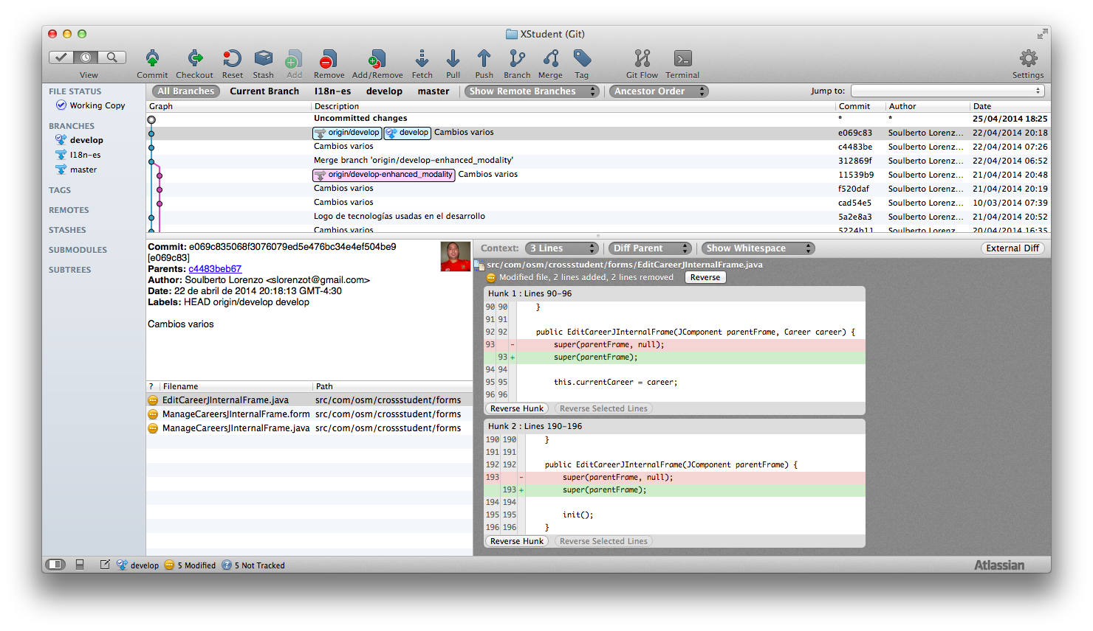
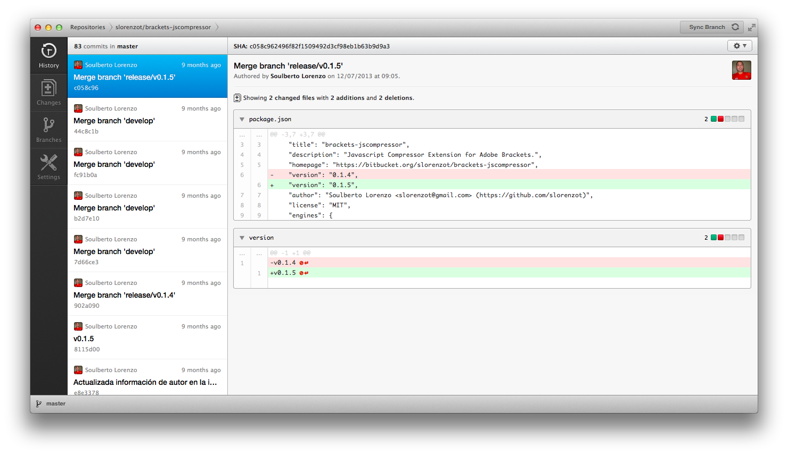
Git: Clientes gráficos
SmartGit
Linux - Windows - Mac
SourceTree
Windows - OSX
Github
Windows - OSX
Otras aplicaciones gráficas menos conocidas:
Gitbox
GitX
Git-cola
GitEye
Giggle
Gitg
Tower
Git Extensions

Slide 22
Git: Preguntas
Preguntas

Slide 23
Git: Gracias por su atención
Esta presentación esta disponible en Github
https://github.com/slorenzot/FLISoL-2014-Cumana---Ponencia--Git

